Slide 1
Прощание
с
АЗБУКОЙ
Проект выполнен
в программе ПервоЛого.
Выполнили
учащиеся 1-х классов.

Slide 2
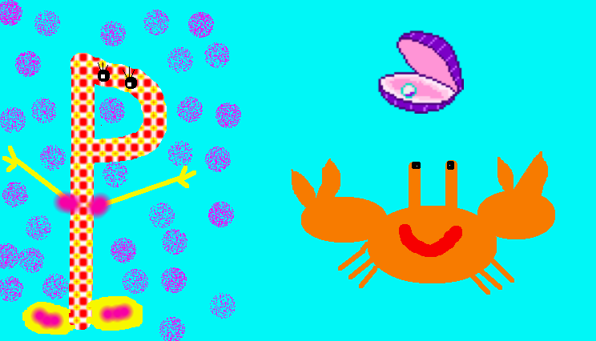

Slide 3
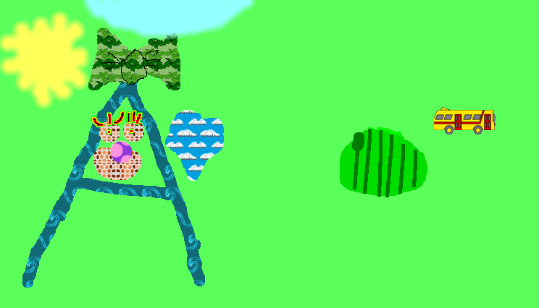

Slide 4
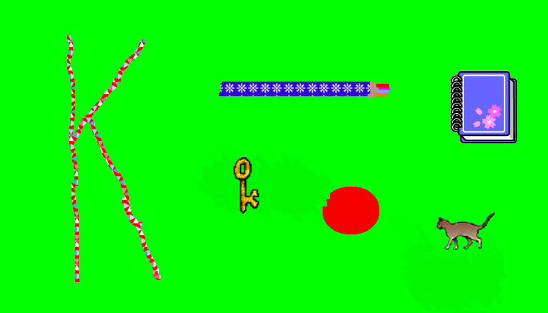

Slide 6
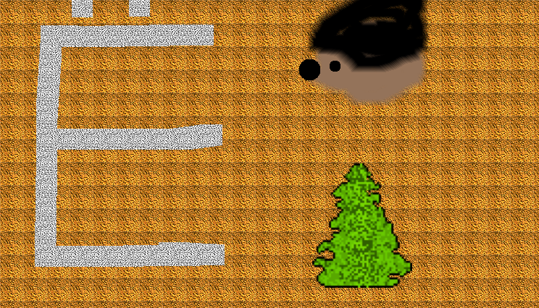

Slide 7
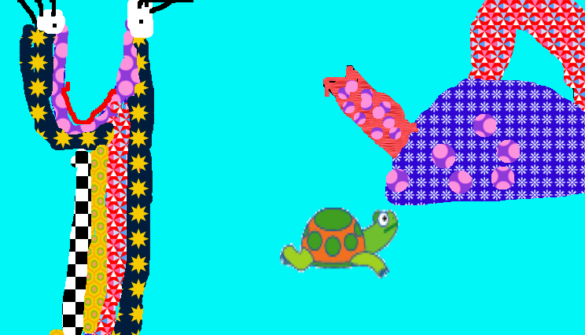

Slide 8
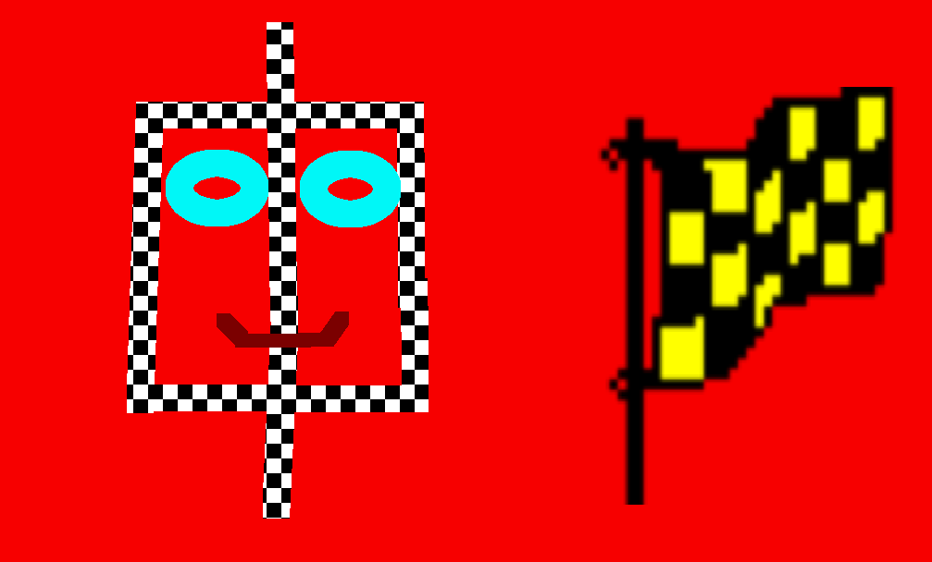

Slide 9
